Slide 1
Алгоритмы обучения без учителя для выявления психологических особенностей пользователей по текстовым данным социальных сетей
Выполнил: Салман Эль Фарисси Атмания
Научный руководитель: О.Р. Гавриленко
2025

Slide 2
Актуальность и проблема
Актуальность
Число пользователей социальных сетей выросло с ≈3.8 млрд (2020) до ≈5.2 млрд (2025)
Объём публикуемого текстового контента ежегодно увеличивается
Тексты отражают стиль коммуникации и психологические особенности пользователей
Проблема
Методы обучения с учителем требуют большого количества размеченных данных
Разметка по Big Five требует прохождения психологических тестов и плохо масштабируется
Решение
Использование методов обучения без учителя для поиска латентных стилей текстового контента

Slide 3
Цель, объект и предмет
Цель
Применить методы обучения без учителя для обнаружения латентных стилей текстового контента пользователей и изучить их связь с чертами личности Big Five для предсказания оценки выраженности психологических особенностей
Объект
Пользователи социальной сети Вконтакте
Предмет
Методы представления текста, кластеризации и машинного обучения

Slide 4
Задачи исследования
Собрать и предобработать текстовый контент пользователей
Построить эмбеддинги текстов пользователей
Выделить латентные стили текстового контента
Сформировать новые признаки пользователей
Построить модели предсказания оценок Big Five
Сравнить baseline-модель и модель с новыми признаками

Slide 5
Обзор литературы: личность и цифровые следы
Анализ цифровых следов пользователей позволяет алгоритмам
превосходить человеческие оценки личности при достаточном объёме данных [1]
Предсказание черт личности Big Five по текстовому контенту социальных сетей
достигает корреляций r ≈ 0.31–0.41 с результатами психологических тестов [2,4]
Метанализ работ по цифровым следам показывает устойчивую связь
текстового контента и черт личности Big Five (r ≈ 0.29–0.40) [3]

Slide 6
Обзор литературы: эмбеддинги и трансформеры
Методы анализа текстового контента
Трансформерные модели обеспечивают контекстные представления текста
и повышают качество NLP-задач по сравнению с классическими подходами [6]
Sentence-BERT позволяет получать компактные эмбеддинги предложений
и текстов, пригодные для оценки семантического сходства [5]
Метод UMAP эффективно снижает размерность данных
и сохраняет кластерную структуру при визуализации и анализе [7]

Slide 7
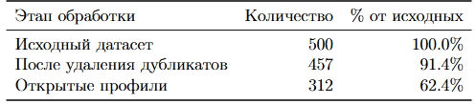
Данные и предобработка
Исходный датасет: 500 пользователей ВКонтакте с результатами теста Big Five
После очистки и фильтрации: 312 пользователей
До 300 постов на одного пользователя
Таблица 1: Этапы обработки данных и количество оставшихся записей

Slide 8
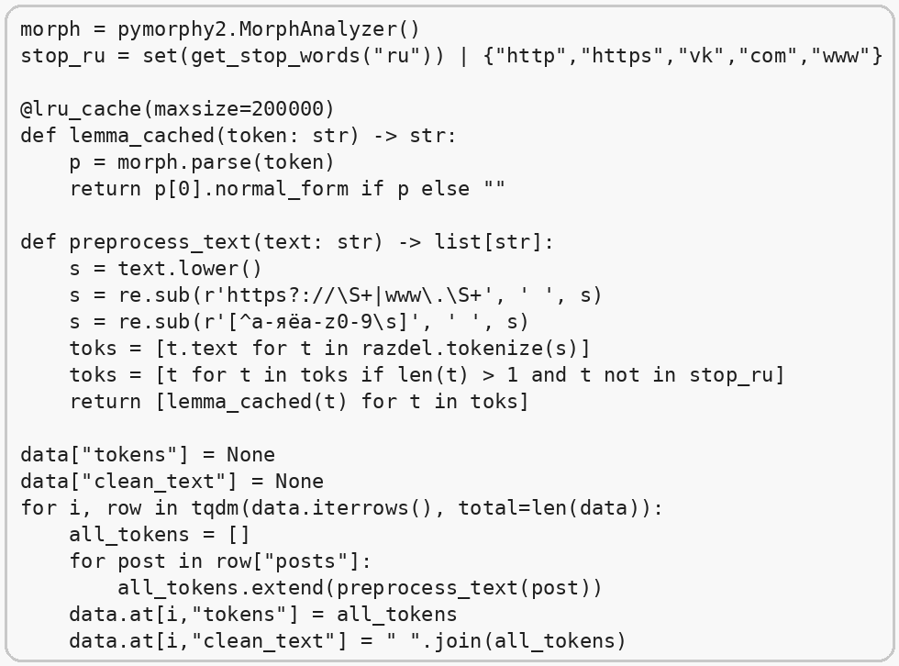
Предобработка текстов
Фрагмент кода (Colab)
Очистка текста: ссылки, хэштеги, спецсимволы
Токенизация и удаление стоп-слов
Лемматизация и объединение постов пользователя

Slide 9
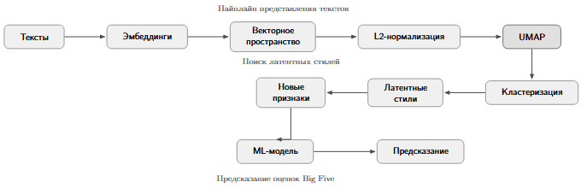
Архитектура решения и формирование признаков
Рис. 1: Архитектура решения: от текстов постов пользователей к латентным стилям и предсказанию оценок Big Five

Slide 10
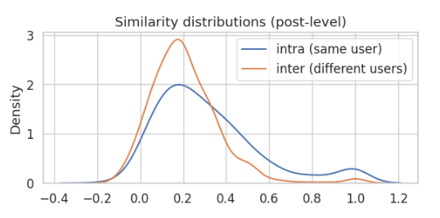

Результаты: качество эмбеддингов
Рис 1: график распределений косинусного сходства «посты одного пользователя» vs «посты разных пользователей»
Таблица 2: Статистики семантического сходства постов
Посты одного пользователя более похожи между собой
Эмбеддинги отражают индивидуальный стиль текста

Slide 11
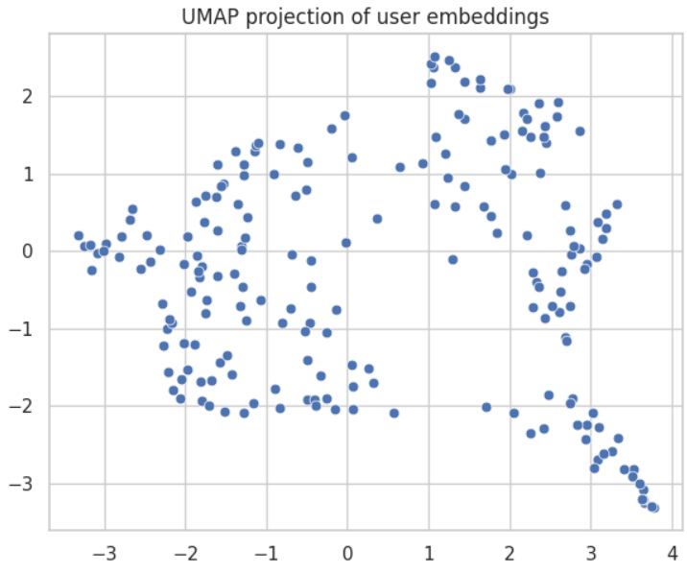
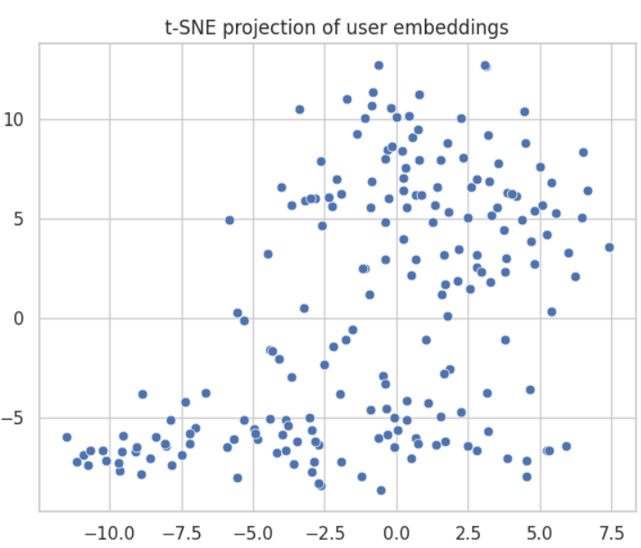
Результаты: пространственная структура эмбеддингов
Рис: UMAP-проекция и t-SNE-проекция пользовательских эмбеддингов с окраской по кластерам.
Лучший результат: KMeans, k = 3
Максимальный silhouette, минимальный DB-index

Slide 12
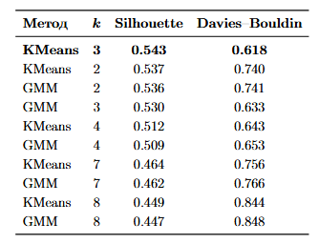
Результаты: сравнение KMeans и GMM
Таблица 3: Качество кластеризации при различных методах и числе кластеров
Видны устойчивые группы пользователей
Структура сохраняется при разных проекциях
Итоговое решение — три кластера пользователей со схожими стилями текстового контента.

Slide 13
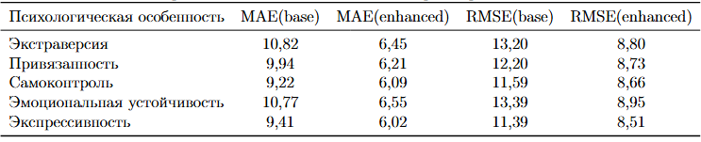
Результаты: baseline vs модель с латентными признаками
Таблица 4: Сравнение MAE и RMSE baseline и расширенной модели
Baseline-модель использует только исходные табличные и простые текстовые признаки.
Enhanced-модель использует дополнительные латентные признаки: PCA-компоненты эмбеддингов, принадлежность к кластерам и стилистические характеристики текстов.
Ошибка MAE снижается примерно на 25–45% по всем шкалам, RMSE уменьшается на 4–5 баллов.
Это показывает, что поиск латентных стилей текстового контента, формирование новых признаков и их добавление к датасету заметно повышают качество предсказаний по сравнению с baseline-моделью.

Slide 14
Выводы и дальнейшая работа
Из текстового контента пользователей ВКонтакте удалось выделить устойчивые стили письменной коммуникации с помощью Sentence-BERT, PCA и кластеризации.
Эти стили связаны с оценками по шкалам Big Five и дают информативные латентные признаки для моделей.
Добавление новых текстовых признаков к исходному датасету существенно улучшает качество предсказания по сравнению с baseline-моделями.
В дальнейшем можно расширить выборку, добавить более богатые текстовые признаки (эмодзи, динамика во времени, сетевые характеристики) и использовать более сложные модели.

Slide 15


Slide 16
Список литературы
[1] Youyou W., Kosinski M., Stillwell D.
Computer-based personality judgments are more accurate than those made by humans.
Proceedings of the National Academy of Sciences, 2015.
[2] Park G., Schwartz H. A., Eichstaedt J. C. et al.
Automatic personality assessment through social media language.
Journal of Personality and Social Psychology, 2015.
[3] Azucar D., Marengo D., Settanni M.
Predicting the Big Five personality traits from digital footprints.
Psychological Assessment, 2018.
[4] Schwartz H. A., Eichstaedt J. C., Kern M. L. et al.
Personality, gender, and age in the language of social media.
PLOS ONE, 2013.
[5] Reimers N., Gurevych I.
Sentence-BERT: Sentence embeddings using Siamese BERT-networks.
EMNLP, 2019.
[6] Devlin J., Chang M.-W., Lee K., Toutanova K.
BERT: Pre-training of Deep Bidirectional Transformers for Language Understanding.
NAACL-HLT, 2019.
[7] McInnes L., Healy J., Melville J.
UMAP: Uniform Manifold Approximation and Projection for Dimension Reduction.
arXiv preprint arXiv:1802.03426, 2018.

